Slide 1
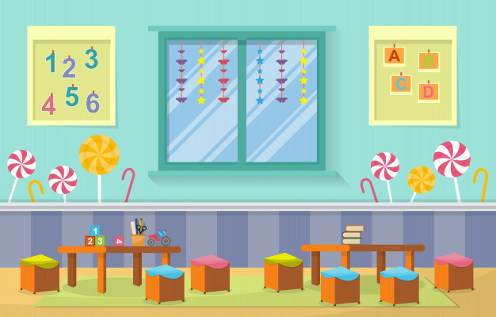
Νηπιαγωγείο Βαγίων
Παρασκευή 27 Νοεμβρίου 2020

Slide 2

ΚΩΝΣΤΑΝΤΙΝΟΣ
ΑΡΓΥΡΩ
ΜΠΕΣΙ
ΝΙΚΟΔΗΜΟΣ
ΧΑΡΑ
ΟΛΓΑ
ΠΕΡΣΙΚΑ
ΕΜΙ
ΓΙΑΝΝΗΣ
ΘΟΔΩΡΗΣ
ΙΩΑΝΝΑ
ΓΙΩΡΓΟΣ
ΧΑΡΑΛΑΜΠΟΣ
ΓΑΡΥΦΑΛΛΙΑ

Slide 3

Ξανά όλοι εδώ,
Στον κύκλο αυτό,
Κοιτάξτε γύρω-γύρω
ποιοι είμαστε εδώ.

Slide 4














Σήμερα είναι: Παρασκευή 27 Νοεμβρίου2020
1
3
4
5
6
7
8
9
0
2
2020

Slide 5
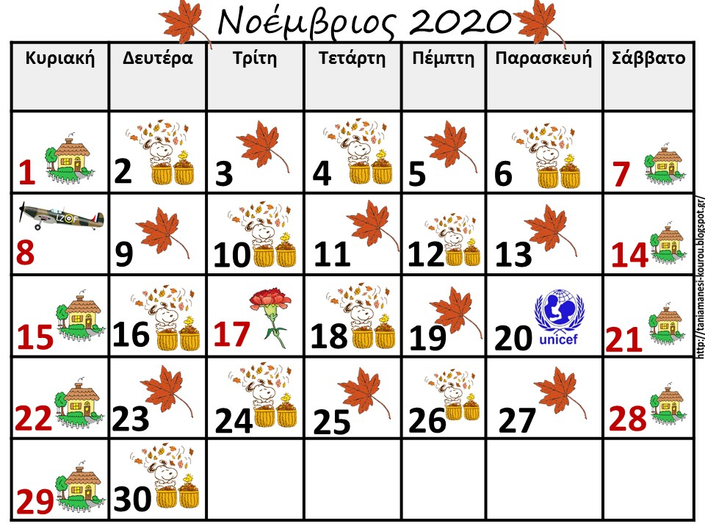

Slide 6
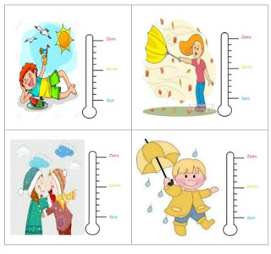


ΣΥΝΝΕΦΙΑ
ΗΛΙΟΣ ΜΕ ΣΥΝΝΕΦΑ

Slide 7


Slide 8




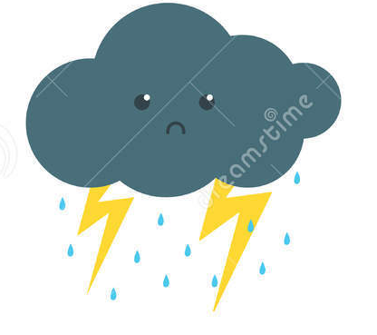

Το Θέμα μας:
HELMEPA
Τι καιρό έχει σήμερα;
ήλιος
συννεφιά
Μαθαίνω τα ονόματα των πλοίων
βροχή
αέρας

Slide 9
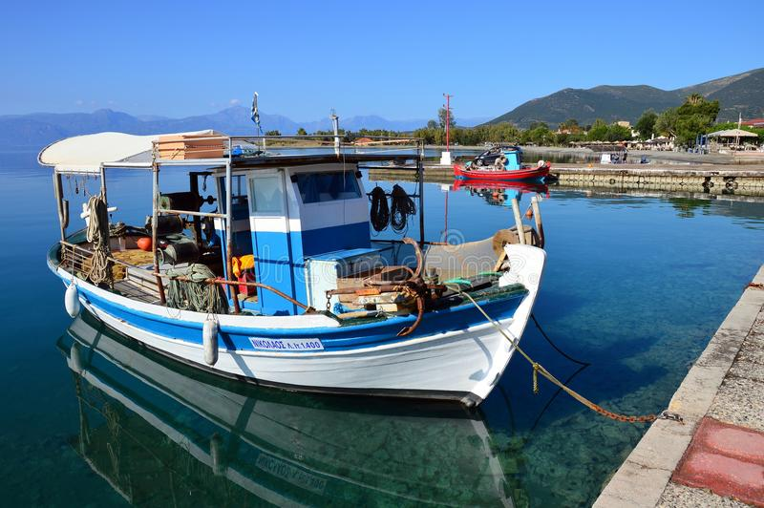
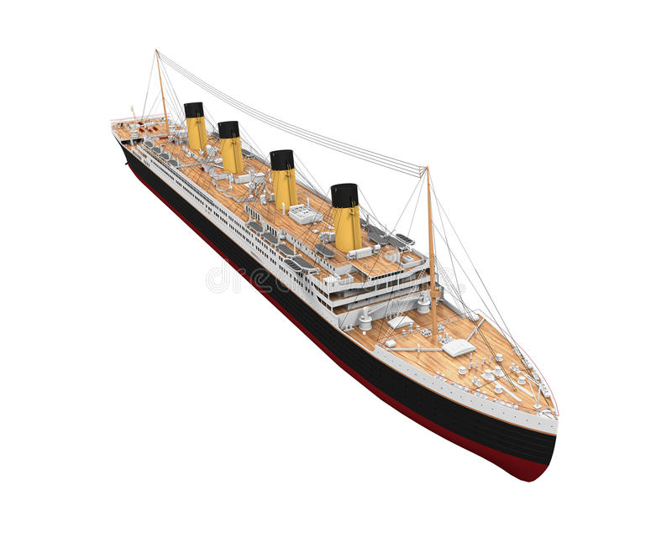
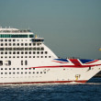
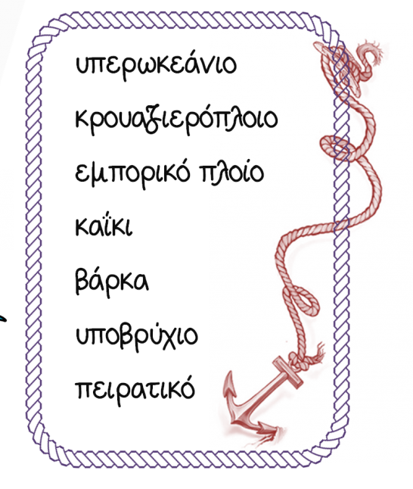
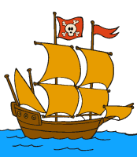
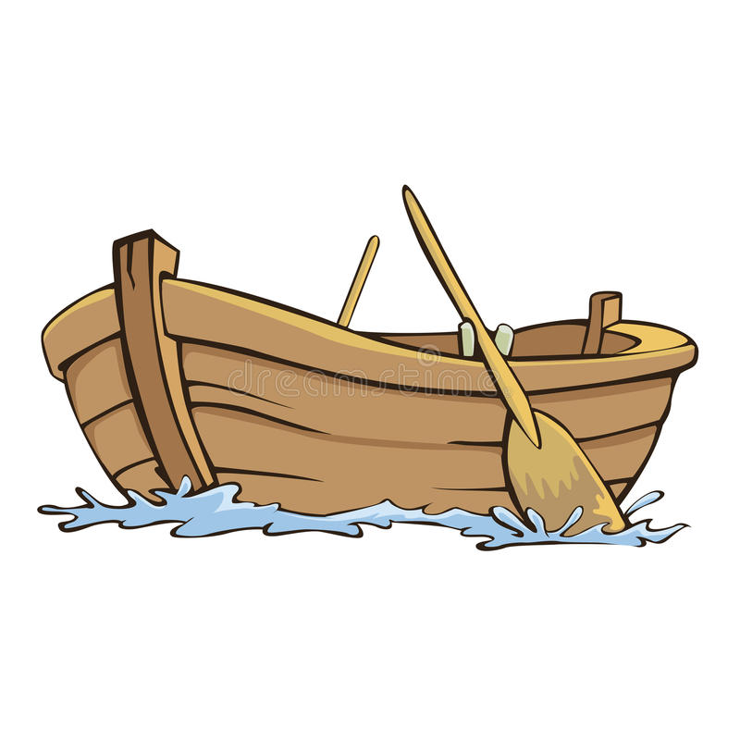
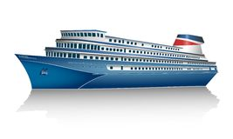
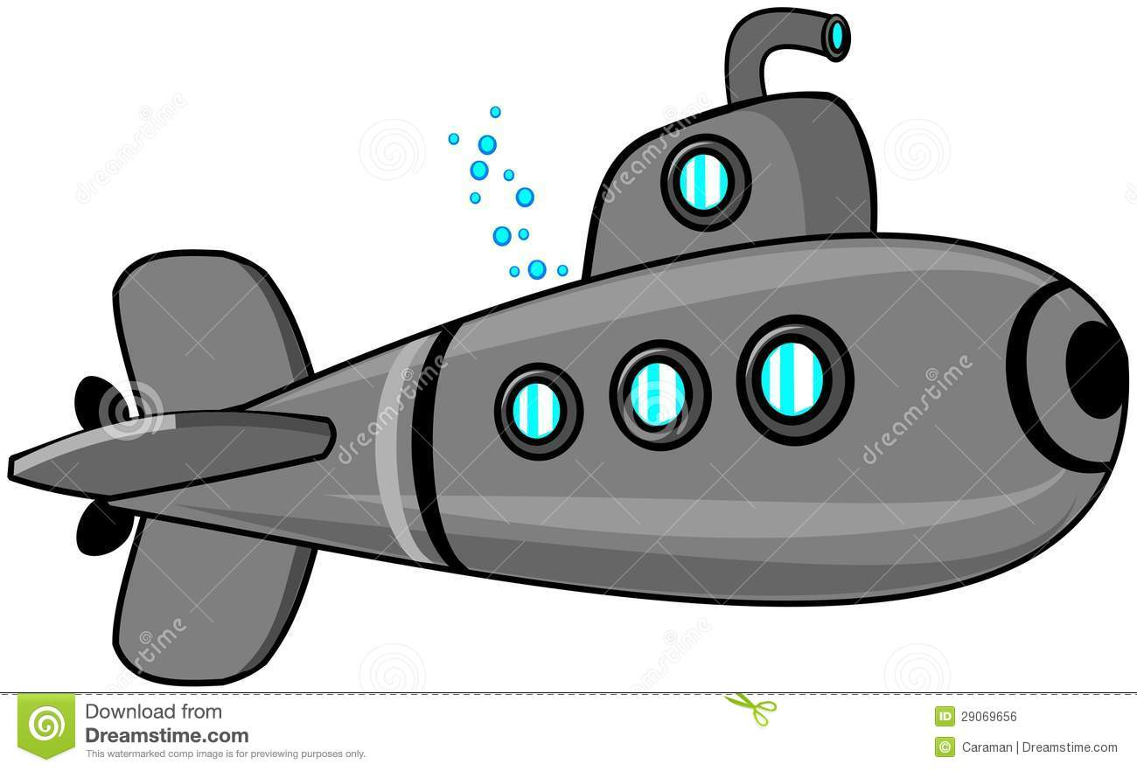

Slide 10
Το Θέμα μας:
HELMEPA
Τι καιρό έχει σήμερα;
ήλιος
συννεφιά
Μαθαίνω τα μέρη του πλοίου
βροχή
αέρας

Slide 11
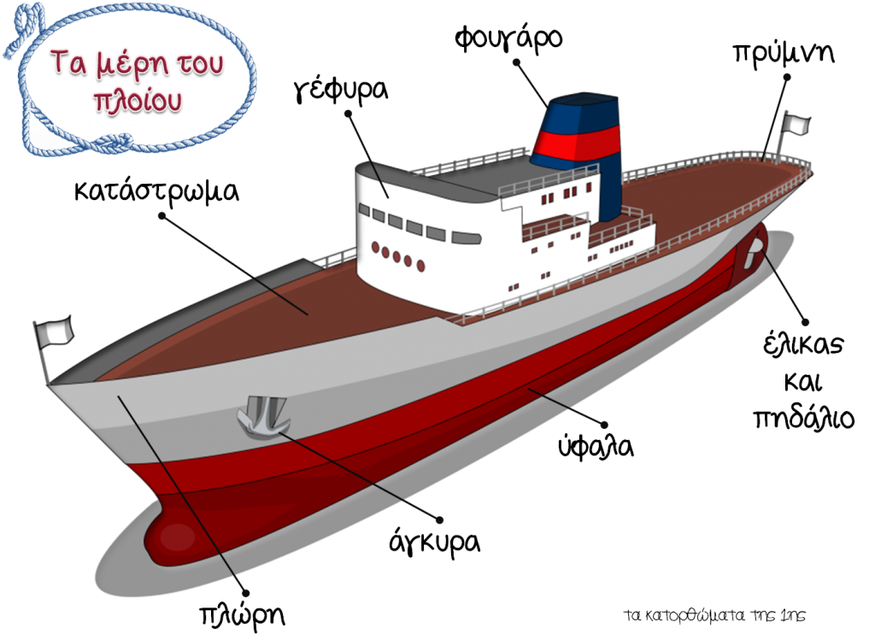

Slide 12
HELMEPA
ΤΟ ΝΑΥΤΙΚΟ ΛΕΞΙΛΟΓΙΟ

Slide 13


Slide 14

Αβαρία: Ζημιά
Βερίνα: Το στρίψιμο- μπέρδεμα τού σχοινιού ή του συρματόσκοινου.
Βίρα την άγκυρα: να ανεβάσω πάνω την άγκυρα
Θαλάσσια αύρα: Ο άνεμος που πνέει από την θάλασσα προς την ακτή
Κάβος: Χοντρό και με αντοχές σχοινί το οποίο χρησιμεύει για την πρόσδεση του πλοίου.
Μάϊνα την άγκυρα: να κατεβάσω την άγκυρα
Μπούκα: Στόμιο-είσοδος λιμανιού
Μπούσουλας: Η πυξίδα
Πλώρα: Μπροστά
Πρίμα: Πίσω
Ρέλια: Τα κάγκελα
Τραμουντάνα: Βόρειος άνεμος

Slide 15
Μία φορά και ένα καιρό σε ένα χωριό, τα Βάγια τα παιδιά δεν μπορούσαν να πάνε στο σχολείο, να βγουν βόλτα, να πάνε στην παιδική χαρά γιατί υπήρχε κορονοιός. Ήταν πολύ λυπημένα και ανυπομονούσαν να ξαναβγούν πάλι έξω και να χαρούν. Όταν τελείωσε η καραντίνα, παραμονές Χριστουγέννων αποφάσισαν να πάνε μία βόλτα με το πλοίο του κ. Γιάννη. Μαζί του πήγαν η Γαρυφαλλιά, ο Θοδωρής, ο Μπέσι, ο Γιάννης, η Έμι, ο Χαράλαμπος και η Περσίκα.
Ο κ. Γιάννης φώναξε στα παιδιά:<< βίρα τις άγκυρα>> και άρχισαν να ταξιδεύουν στη θάλασσα για να πάνε σε ένα κοντινό νησί. Ξαφνικά έπιασε μπουρίνι και αποφάσισαν να γυρίσουν πίσω. Όμως είδαν ότι το πλοίο είχε μαλούπα και δεν μπορούσε να πάει γρήγορα. Το πλοίο πήγαινε σιγά-σιγά και ήταν ανυπόμονα, αλλά και πολύ λυπημένα. όμως ήρθε το πειρατικό πλοίο και το τράβηξε και το πήγε στο λιμάνι , για να κατεβούν τα παιδάκια και να το καθαρίσουν. Φουντάραν την άγκυρα.
Τα παιδιά πήγαν στο σπίτι τους και ο κ. Γιάννης το καθάρισε.
.

Slide 16
Μια φορά και ένα καιρό, παραμονές Χριστουγέννων, τα μικρά ταρανδάκια αρρώστησαν και ο Άγιος Βασίλης δεν θα μπορούσε να μοιράσει τα δώρα. Την ώρα αυτή, που ήταν στεναχωρημένος παρουσιάστηκαν μπροστά του ο Νικόδημος, η Αργυρώ, η Όλγα, ο Κωνσταντίνος και η Ιωάννα. Του είπαν να πάνε με το καράβι, το οποίο ταξίδευε και στη θάλασσα και στη στεριά. Ήταν ένα μαγικό καράβι. Όλοι μαζί μπήκαν στο καράβι. Ο Άγιος Βασίλης φώναξε:<< βίρα την άγκυρα>>.Φύγανε . Είχαν ωραίο ταξίδι, γιατί είχαν μαζί τους τον Άγιο Βασίλη, που τους έδωσε δώρα και τους έλεγε ευχές και ωραία τραγουδάκια. Ξαφνικά όμως έπιασε μπουρίνι, ένιωσαν ζαλάδα και φοβήθηκαν. Ο άγιος Βασίλης τα αγκάλιασε και τους είπε:<< Μην φοβάστε>>. Σιγά- σιγά πήραν το δρόμο της επιστροφής. Όταν έφτασαν στο λιμάνι, περίμεναν να φτιάξει ο καιρός. Σταμάτησε σε λίγο το μπουρίνι και πρόλαβαν να μοιράσουν τα δώρα. Ήταν όλοι πολύ χαρούμενοι. Έφτασαν στο λιμάνι και φουντάρανε την άγκυρα. Ήταν ένα αξέχαστο ταξίδι.

Slide 17
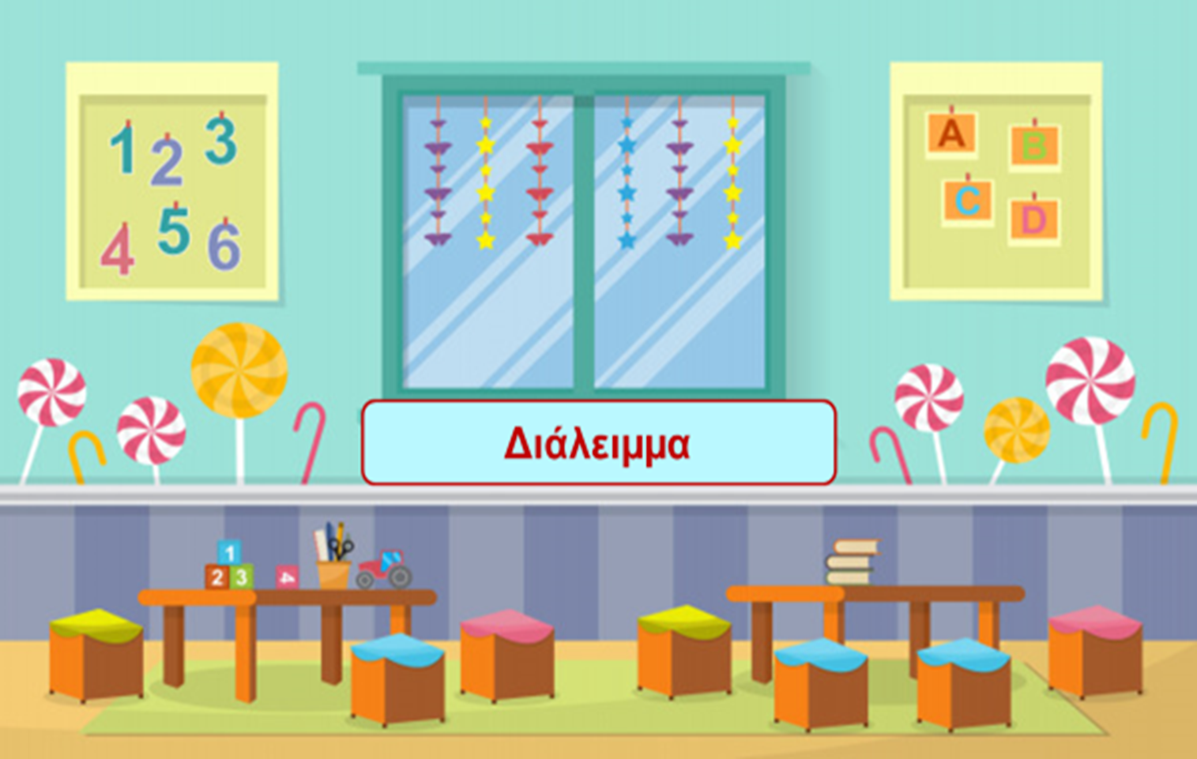
https://kukuklok.com

Slide 18
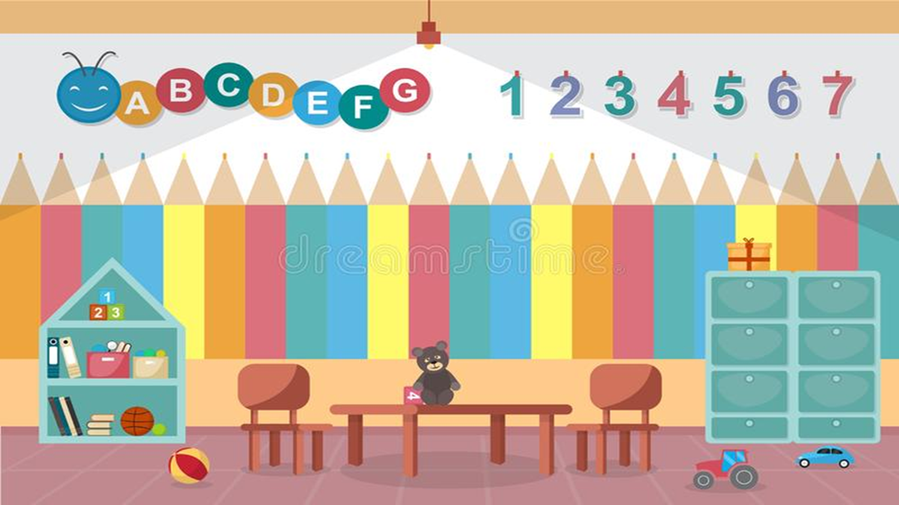
ΓΡΑΦΗ
ΜΕ ΒΑΣΗ ΤΟ ΝΑΥΤΙΚΟ ΛΕΞΙΚΟ, ΔΗΜΙΟΥΡΓΩ, ΓΡΑΦΩ, ΖΩΓΡΑΦΙΖΩ ΚΑΙ ΔΡΑΜΑΤΟΠΟΙΩ ΤΗΝ ΙΣΤΟΡΙΑ

Slide 19


Slide 20
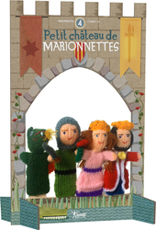
Ο ΚΟΡΟΝΟΙΟΣ https://www.newsbeast.gr/greece/arthro/6232102/nipiagogos-dimioyrgise-parastasi-koyklotheatroy-gia-ton-koronoio
ΚΟΥΚΛΟΘΕΑΤΡΟ

Slide 21
ΤΡΟΧΟΣ:
//wheelofnames.com/view/el/487-ypx/

Slide 22
ΩΡΑ ΓΙΑ ΑΥΤΟΚΟΛΛΗΤΑ

Slide 23

ΚΩΝΣΤΑΝΤΙΝΟΣ
ΟΛΓΑ
ΝΙΚΟΔΗΜΟΣ
ΙΩΑΝΝΑ
ΓΙΩΡΓΟΣ
ΧΑΡΑΛΑΜΠΟΣ
ΧΑΡΑ
ΘΟΔΩΡΗΣ
ΕΜΙ
ΜΑΙΡΗ
ΠΕΡΣΙΚΑ
ΓΙΑΝΝΗΣ
ΜΠΕΣΙ
ΑΡΓΥΡΩ
ΓΑΡΥΦΑΛΛΙΑ

Slide 24
Νηπιαγωγείο Βαγίων
Θα τα πούμε τη Δευτέρα !!

